Slide 1

ERKLÄRVIDEO 6 · AKTE 5 · DER BAUPLAN
ERKLÄRVIDEO 6
Vom ER-Modell zum Relationenschema in 5 Regeln
Entitätstypen werden Relationen – und fünf Regeln für 1:n, n:m, 1:1, rekursive und ternäre Beziehungstypen, mit Begründung
Akte 5 · DS 11 · eA · 8–10 min
DATENDETEKTEI WESERSTEDT · 1
Notes:
[Regie: Kamera unten rechts, Titelfolie im Hintergrund.]
Der Bauplan steht – jetzt wird gebaut. Aus dem ER-Modell wird ein Relationenschema, also die Tabellen der Datenbank. Dafür gibt es eine Grundregel und fünf Regeln für die Beziehungstypen. Nach diesem Video kannst du jede davon anwenden und – genauso wichtig fürs Abitur – begründen.

Slide 2
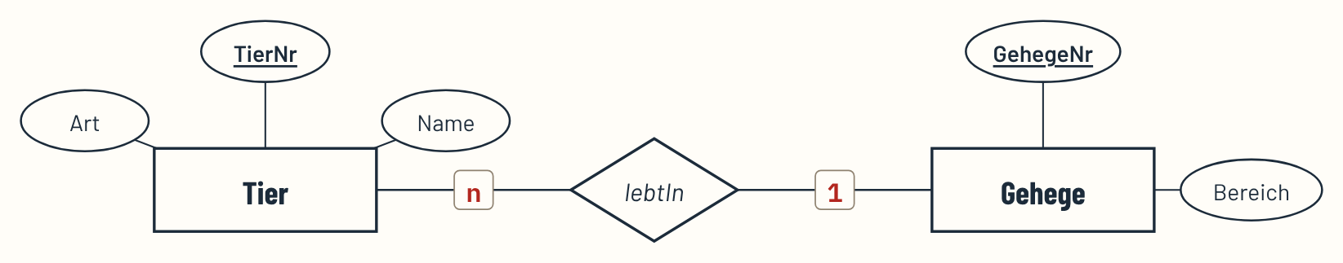
ERKLÄRVIDEO 6 · AKTE 5 · DER BAUPLAN
Grundregel R1 und Regel R2: 1:n
RELATIONENSCHEMA
Gehege(GehegeNr, Bereich)
Tier(TierNr, Name, Art, ↑GehegeNr)
BEGRÜNDUNG R2
Jedes Tier lebt in genau einem Gehege → ein Wert je Tier-Zeile. Umgekehrt bräuchte ein Gehege eine Liste von Tieren – das geht nicht.
DATENDETEKTEI WESERSTEDT · 2
Notes:
Die Grundregel R1: Jeder Entitätstyp wird eine Relation, seine Attribute werden Spalten, das Schlüsselattribut wird Primärschlüssel – unterstrichen. Jetzt die erste Beziehungsregel, R2 für 1 zu n. Der Fremdschlüssel kommt auf die n-Seite. Tier bekommt also einen Fremdschlüssel GehegeNr, mit Pfeil. Begründung: Jedes Tier lebt in genau einem Gehege, also steht in jeder Tier-Zeile genau ein Wert. Andersherum müsste ein Gehege eine ganze Liste von Tieren speichern – das passt nicht in eine Zelle.

Slide 3
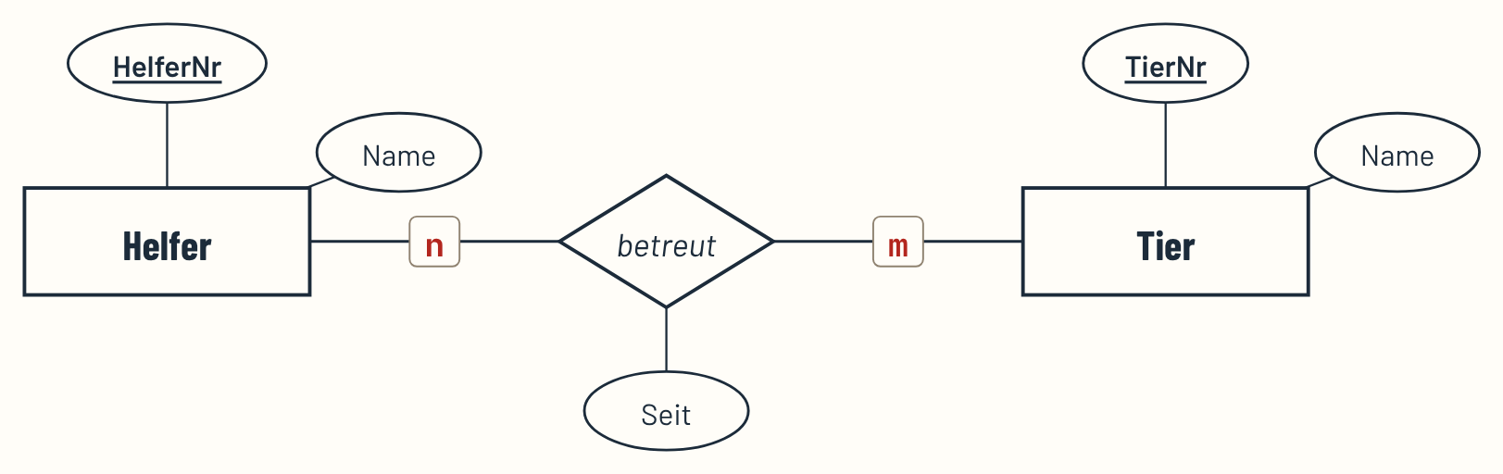
ERKLÄRVIDEO 6 · AKTE 5 · DER BAUPLAN
Regel R3: n:m bekommt eine eigene Relation
RELATIONENSCHEMA
Helfer(HelferNr, Name)
Tier(TierNr, Name)
betreut(↑HelferNr, ↑TierNr, Seit)
BEGRÜNDUNG R3
Auf keiner Seite passt ein einzelner Wert. Das Paar der beiden Fremdschlüssel ist der Schlüssel; „Seit“ wandert mit in die neue Relation.
DATENDETEKTEI WESERSTEDT · 3
Notes:
Regel R3 für n zu m. Hier passt ein Fremdschlüssel auf keine Seite: Ein Helfer betreut mehrere Tiere, ein Tier hat mehrere Helfer. Deshalb entsteht eine eigene Relation, benannt nach dem Beziehungstyp: betreut. Sie enthält beide Fremdschlüssel, und zusammen bilden sie den Primärschlüssel – beide unterstrichen. Das Beziehungsattribut Seit kommt mit in diese Relation. Und wenn dasselbe Paar mehrmals vorkommen könnte, nimmst du ein weiteres Attribut, etwa ein Datum, mit in den Schlüssel.

Slide 4
ERKLÄRVIDEO 6 · AKTE 5 · DER BAUPLAN
Regel R4: 1:1
TIER 1 — TRAEGT — 1 CHIP
Tier(TierNr, Name)
Chip(ChipNr, Hersteller, ↑TierNr)
BEGRÜNDUNG R4
Beide Seiten haben je einen Partner → der Fremdschlüssel passt auf eine Seite.
Meist dorthin, wo das Objekt später entsteht (der Chip wird einem vorhandenen Tier eingesetzt).
Alternative: beide Relationen zusammenlegen.
DATENDETEKTEI WESERSTEDT · 4
Notes:
Regel R4 für 1 zu 1: Ein Tier trägt genau einen Chip, ein Chip gehört zu genau einem Tier. Hier passt der Fremdschlüssel auf jede der beiden Seiten. Üblich ist die Seite, die später entsteht – der Chip wird einem Tier eingesetzt, das es schon gibt. Also bekommt Chip den Fremdschlüssel TierNr. Man könnte die beiden Relationen auch zusammenlegen. Wichtig ist, dass du deine Entscheidung begründest.

Slide 5
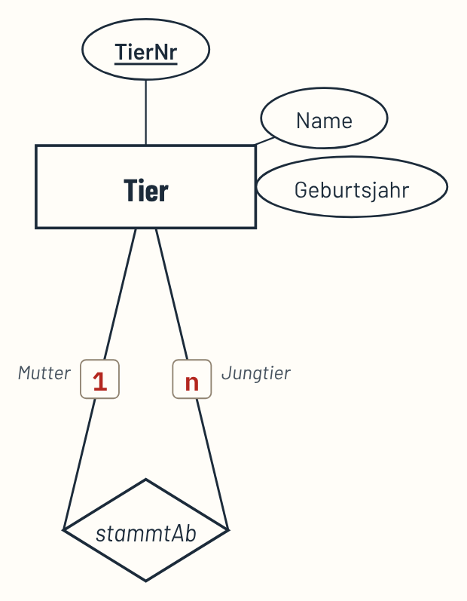
ERKLÄRVIDEO 6 · AKTE 5 · DER BAUPLAN
Regel R5: rekursiv – der Fremdschlüssel zeigt auf die eigene Relation
TIER STAMMTAB TIER (1:N)
Tier(TierNr, Name, Geburtsjahr, ↑MutterNr)
VERBUND DER TABELLE MIT SICH SELBST (ZWEI ALIASE)
SELECT j.Name AS Jungtier, m.Name AS Mutter
FROM Tier j, Tier m
WHERE j.MutterNr = m.TierNr
DATENDETEKTEI WESERSTEDT · 5
Notes:
Regel R5 für rekursive Beziehungen. Es gelten dieselben Regeln wie bei 1 zu n und n zu m – nur zeigt der Fremdschlüssel auf die eigene Relation. Bei stammtAb, eins zu n, bekommt Tier einen Fremdschlüssel. Er kann nicht TierNr heißen, die gibt es schon. Deshalb benennst du ihn nach seiner Rolle: MutterNr. Wäre die Beziehung n zu m, entstünde eine eigene Relation mit zwei Fremdschlüsseln auf Tier. Abfragen dazu nutzen dieselbe Tabelle zweimal mit Aliasen, wie unten: Jungtier und Mutter.

Slide 6
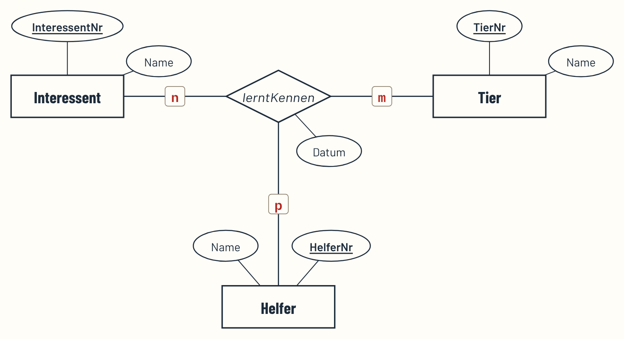
ERKLÄRVIDEO 6 · AKTE 5 · DER BAUPLAN
Regel R6: ternär
BEGRÜNDUNG R6
Eigene Relation mit drei Fremdschlüsseln.
Dasselbe Trio kann sich mehrmals treffen → Datum gehört in den Schlüssel.
RELATION
lerntKennen(↑InteressentNr, ↑TierNr, ↑HelferNr, Datum)
DATENDETEKTEI WESERSTEDT · 6
Notes:
Die letzte Regel, R6, für ternäre Beziehungen. Sie bekommen immer eine eigene Relation mit drei Fremdschlüsseln – einen für jeden beteiligten Entitätstyp. Der Schlüssel besteht zunächst aus diesen dreien. Aber Vorsicht: Kann dieselbe Interessentin dasselbe Tier mit demselben Helfer mehrmals kennenlernen? Natürlich. Dann reichen die drei nicht, und das Datum muss mit in den Schlüssel. Genau diese Überlegung wird im Abitur gern abgefragt.

Slide 7
ERKLÄRVIDEO 6 · AKTE 5 · DER BAUPLAN
Die Regeln im Überblick
DIE REGELN IM ÜBERBLICK
Regel | ER-Modell | Relationenschema
R1 Entitätstyp | Tier mit Schlüssel TierNr | Tier(TierNr, …) – Schlüssel wird PK
R2 1:n | Gehege 1 — lebtIn — n Tier | FK auf der n-Seite: Tier(…, ↑GehegeNr)
R3 n:m | Helfer n — betreut — m Tier | eigene Relation: betreut(↑HelferNr, ↑TierNr, Seit)
R4 1:1 | Tier 1 — traegt — 1 Chip | FK auf einer Seite: Chip(…, ↑TierNr)
R5 rekursiv | Tier stammtAb Tier (1:n) | FK auf die eigene Relation: Tier(…, ↑MutterNr)
R6 ternär | Interessent, Tier, Helfer | eigene Relation mit drei FKs (+ Datum)
DATENDETEKTEI WESERSTEDT · 7
Notes:
Hier alle Regeln auf einen Blick. R1: Entitätstyp wird Relation. R2: Bei 1 zu n kommt der Fremdschlüssel auf die n-Seite. R3: n zu m bekommt eine eigene Relation. R4: Bei 1 zu 1 auf eine Seite. R5: Rekursiv wie R2 oder R3, mit Fremdschlüsseln auf die eigene Relation. R6: Ternär bekommt eine eigene Relation mit drei Fremdschlüsseln. Beziehungsattribute wandern immer dorthin, wo der Fremdschlüssel bzw. die neue Relation steht.

Slide 8
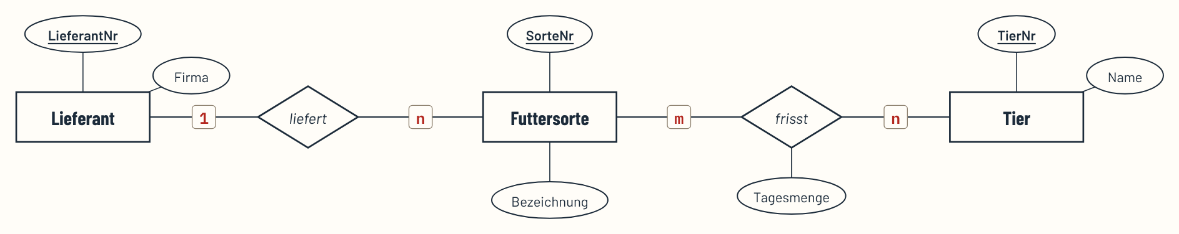
ERKLÄRVIDEO 6 · AKTE 5 · DER BAUPLAN
Kurz anhalten: Jetzt du!
⏸ VIDEO ANHALTEN
Erstelle zu dem ER-Modell aus Video 5 das Relationenschema in Kurzschreibweise – mit Primärschlüsseln (unterstrichen) und Fremdschlüsseln (↑).
DATENDETEKTEI WESERSTEDT · 8
Notes:
Jetzt du. Hier das Futter-Modell aus dem letzten Video: Lieferant liefert Futtersorte, Tier frisst Futtersorte mit einer Tagesmenge. Erstelle dazu das Relationenschema in Kurzschreibweise. Welche Regel gilt bei liefert, welche bei frisst? Halte das Video an.

Slide 9
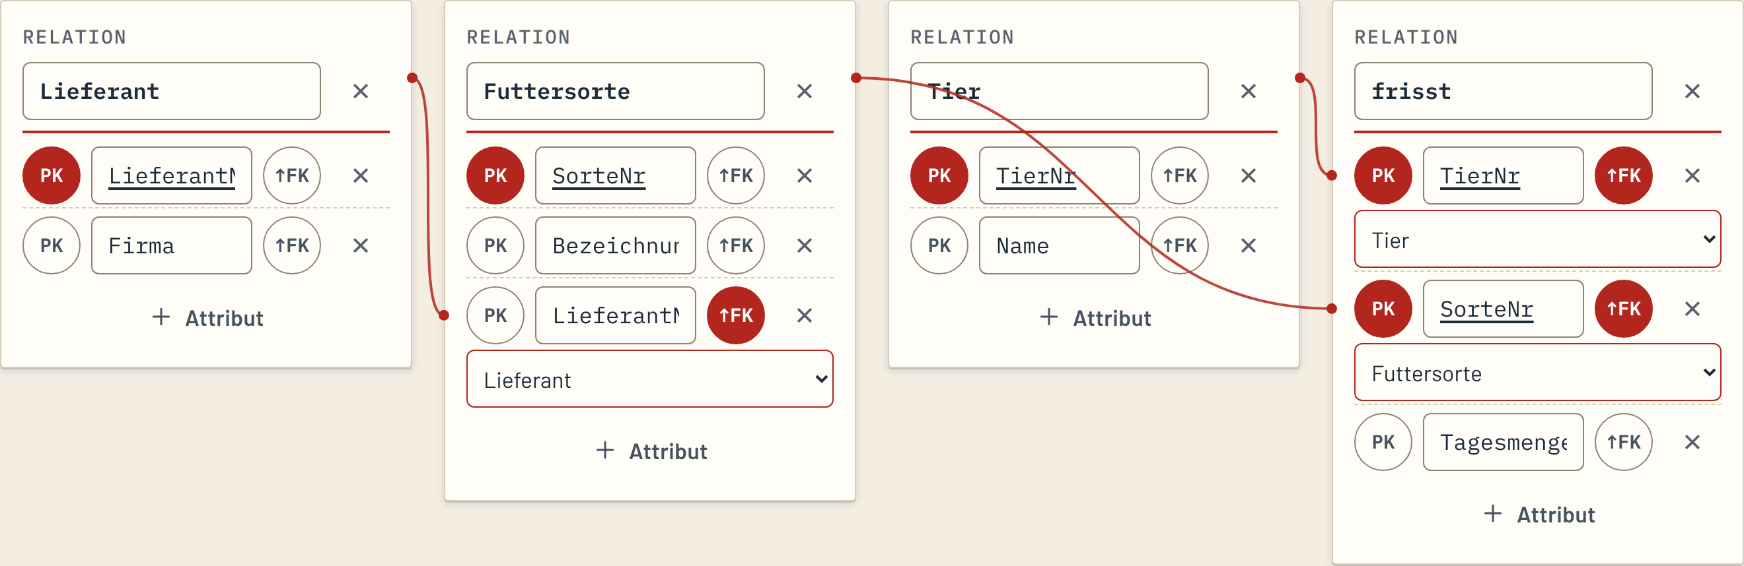
ERKLÄRVIDEO 6 · AKTE 5 · DER BAUPLAN
Auflösung
RELATIONENSCHEMA
Lieferant(LieferantNr, Firma)
Futtersorte(SorteNr, Bezeichnung, ↑LieferantNr)
Tier(TierNr, Name)
frisst(↑TierNr, ↑SorteNr, Tagesmenge)
DATENDETEKTEI WESERSTEDT · 9
Notes:
Die Auflösung. liefert ist 1 zu n, also Regel R2: Futtersorte bekommt den Fremdschlüssel LieferantNr. frisst ist n zu m, also Regel R3: eine eigene Relation frisst mit TierNr und SorteNr als gemeinsamem Primärschlüssel und der Tagesmenge. Oben das Ganze in der Schema-Werkbank der Datendetektei. Häufige Fehler: der Fremdschlüssel beim Lieferanten statt bei der Futtersorte oder die Tagesmenge beim Tier.

Slide 10
ERKLÄRVIDEO 6 · AKTE 5 · DER BAUPLAN
Rückrichtung: vom Schema zum ER-Modell
1
Relation mit eigenem Schlüssel → Entitätstyp
2
Fremdschlüssel in einer Entitäts-Relation → 1:n (n auf der Seite des Fremdschlüssels)
3
Schlüssel aus zwei Fremdschlüsseln → n:m, aus drei → ternär
4
übrige Attribute dieser Relation → Beziehungsattribute
DATENDETEKTEI WESERSTEDT · 10
Notes:
Im Abitur kommt auch die Rückrichtung vor: Aus einem Schema soll ein ER-Modell werden. Eine Relation mit eigenem Schlüssel wird ein Entitätstyp. Ein Fremdschlüssel in so einer Relation ist eine 1-zu-n-Beziehung – das n steht auf der Seite des Fremdschlüssels. Besteht der Schlüssel einer Relation aus zwei Fremdschlüsseln, war es eine n-zu-m-Beziehung, bei drei eine ternäre. Und die übrigen Attribute dieser Relation sind Beziehungsattribute.

Slide 11
ERKLÄRVIDEO 6 · AKTE 5 · DER BAUPLAN
Die Fallen bei der Überführung
P9
Fremdschlüssel auf der falschen Seite
Bei 1:n immer auf die n-Seite – sonst bräuchte eine Zelle mehrere Werte.
P9
n:m ohne eigene Relation
Ein Fremdschlüssel in einer der beiden Relationen reicht bei n:m nie.
P9
Schlüssel der Beziehungsrelation
Beide (bzw. drei) Fremdschlüssel unterstreichen; bei Mehrfachvorkommen ein Attribut ergänzen.
P7
Fremdschlüssel unklar benannt
Bei rekursiven Beziehungen nach der Rolle: MutterNr statt TierNr2.
DATENDETEKTEI WESERSTEDT · 11
Notes:
Die Fallen bei der Überführung gehören zu P9: der Fremdschlüssel auf der falschen Seite, eine n-zu-m-Beziehung ohne eigene Relation, oder ein unvollständiger Schlüssel in der Beziehungsrelation. Und bei rekursiven Beziehungen P7: Benenne den Fremdschlüssel nach seiner Rolle, also MutterNr, nicht TierNr2.

Slide 12
ERKLÄRVIDEO 6 · AKTE 5 · DER BAUPLAN
Das nimmst du mit
ERMITTLER-NOTIZ
▸ R1: Entitätstyp → Relation, Schlüsselattribut → Primärschlüssel.
▸ R2: 1:n → Fremdschlüssel auf die n-Seite.
▸ R3: n:m → eigene Relation, Schlüssel aus beiden Fremdschlüsseln.
▸ R4: 1:1 → Fremdschlüssel auf eine Seite (begründen).
▸ R5/R6: rekursiv → FK auf die eigene Relation (Rollenname); ternär → eigene Relation mit drei FKs.
DATENDETEKTEI WESERSTEDT · 12
Notes:
Das nimmst du mit: Entitätstyp wird Relation. Bei 1 zu n kommt der Fremdschlüssel auf die n-Seite. n zu m bekommt eine eigene Relation mit beiden Fremdschlüsseln als Schlüssel. Bei 1 zu 1 entscheidest du dich begründet für eine Seite. Rekursiv zeigt der Fremdschlüssel auf die eigene Relation und heißt nach seiner Rolle, und ternär bekommt eine eigene Relation mit drei Fremdschlüsseln.

Slide 13
ERKLÄRVIDEO 6 · AKTE 5 · DER BAUPLAN
Weiter im Lab
SPUR IM LAB
▸ Ermittlung 5.3 „Vom Plan zur Datenbank“ · A5-E3-01 … 08 · Werkzeug: Schema-Werkbank, Verbund einer Tabelle mit sich selbst
ARBEITSBLATT UND TRAINING
▸ AB 5.3 „Vom Plan zur Datenbank“
▸ Verhör 5 nach Freischaltung durch die Lehrkraft
▸ Schema-Werkbank frei zum Üben: /werkzeug/werkbank
NÄCHSTES VIDEO
Video 7 (optional) – Abi-Check Datenbanken: 10 Fallen und die Operatoren
DATENDETEKTEI WESERSTEDT · 13
Notes:
Ab ins Lab! In Ermittlung 5.3 baust du aus dem Bauplan der Detektei die Datenbank – in der Schema-Werkbank, und zum Schluss verbindest du eine Tabelle mit sich selbst. Und vor der Prüfung lohnt sich Video 7: der Abi-Check mit allen zehn Fallen und den Operatoren.

